Slide 1
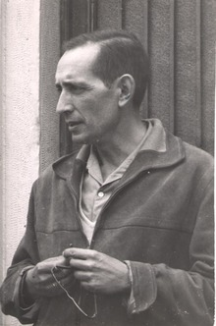
Miguel Delibes: “el realismo”
«Cuando yo tomé la decision de escribir, la literatura y el sentimiento de mi
tierra se imbricaron.
Valladolid y Castilla
serían el fondo y el motivo
de mis libros»
«Recrear, no inventar»

Slide 2
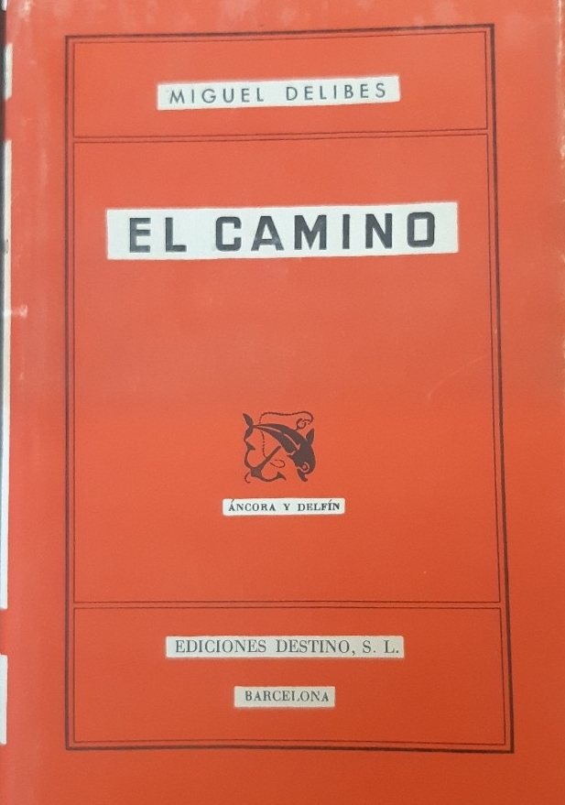
Miguel Delibes
El camino
1950 Autografo
1950 Dattiloscritto
1950 1° ed. censurata (Barcelona, Destino: Colección «Áncora y Delfín)
1951-1999 73 ristampe (Barcelona, Destino)
1999 Mis libros preferidos (Barcelona, Destino)
2007 Obras completas, vol. I (Barcelona, Círculo de Lectores y Ediciones Destino)
2019 ultima edizione (Barcelona, Destino)

Slide 3
Archivo General de la Administración (AGA)
Alcalá de Henares (Madrid)
Uno degli 8 archivi nazionali dello Stato spagnolo
Riunisce fondi statali, istituzioni amministrative di Età Contemporanea (soprattutto secondo Ottocento-Novecento)
Terzo archivio più grande del mondo per numero documenti
Aggiornato periodicamente con documentazione della Administración General del Estado non più in uso
Creato per Decreto Decreto 914/1969
Fondi iniziano a confluire 1973
Inaugurazione 1976
Real decreto 1708/2011 ne regola accesso a ricercatori

Slide 4
Sección de Cultura. Expediente 5197/50, signatura (3)/50 21/09279
Servicio de Inspección de Libros
“Aprobado con tachaduras”
No se han incoroporado «[por] haber olvidado el incidente y no representar nada para la comprensión del texto» (Delibes, 2010)

Slide 5
El Camino: parte censurata
En el fondo, le gustaba sorprender a las parejas en plena fiebre de amor.
Una noche, el haz de su linterna topó, en lo más intrincado de un bosque de tilos, con el Cuco, el factor, y su mujer:
-Cuco, Rafaela, -dijo- estáis en pecado mortal.
El Cuco se puso en pie encolerizado:
-Qué demonios dices, catacaldos! Ella es mi mujer –aclaró.
La Guindilla no perdió la serenidad:
-Y por qué no hacéis en casa lo que tengáis que hacer? Dijo.
Rafaela, la Chancha, intervino conciliadora:
-Deje usted, doña Lola. Él dice que solo disfruta en el bosque porque entonces las caricias le saben a prohibidas. A él le quita usted la prohibición y asunto concluido.
La Guindilla se retiró sin entender bien las razones que asistían a Cuco, el factor, para esconderse con su mujer en la espesura teniendo una casita tan linda como tenía a orilla de la vía. Cuando el Cuco le contó a Andrés, el hombre que de perfil no se le ve, este episodio, el zapatero meneó la cabeza y dijo:
- La Guindilla, como todas las mujeres que solo tienen costillas en el pecho es una intransigente.

Slide 6
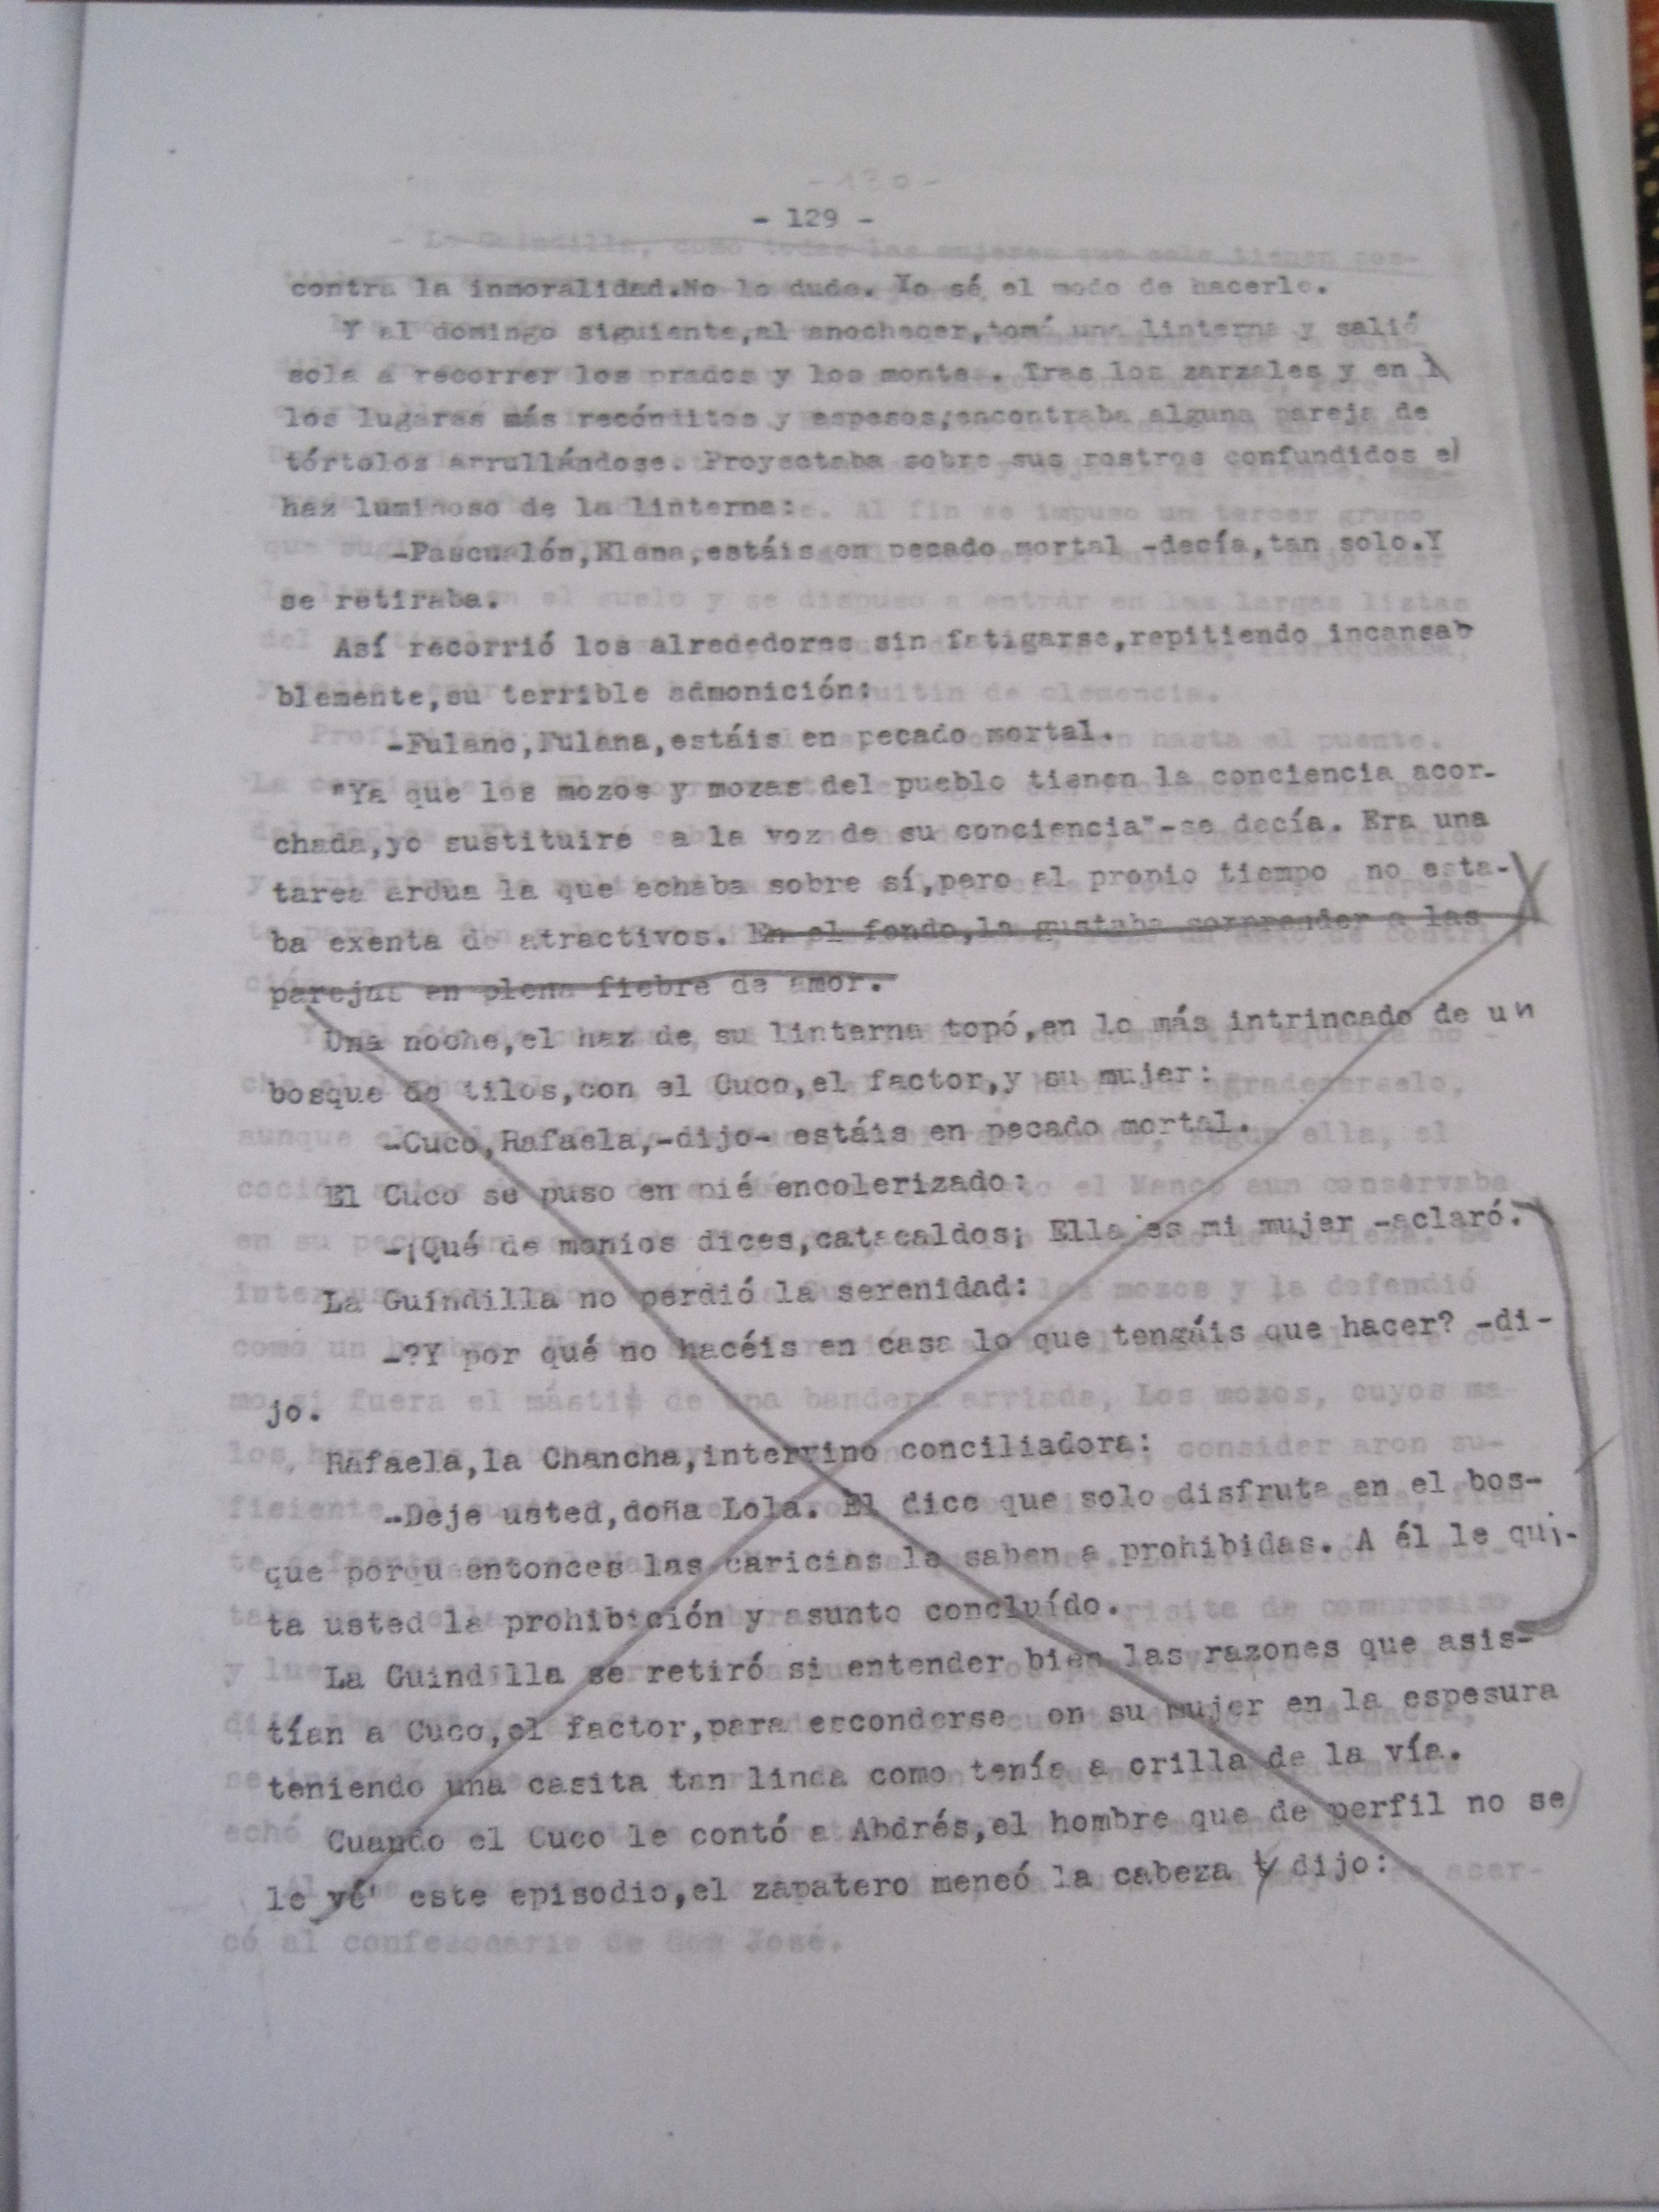

Slide 7
Glossario castellanismos
https://catedramdelibes.com/glosario-miguel-delibes/#glosario-m

